Slide 1
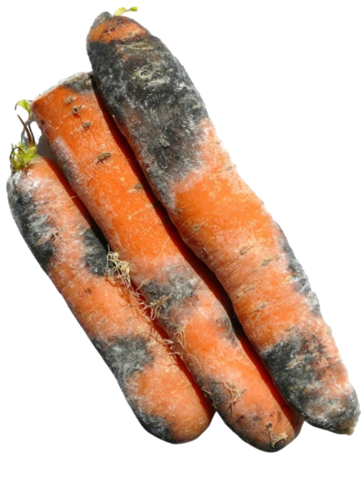
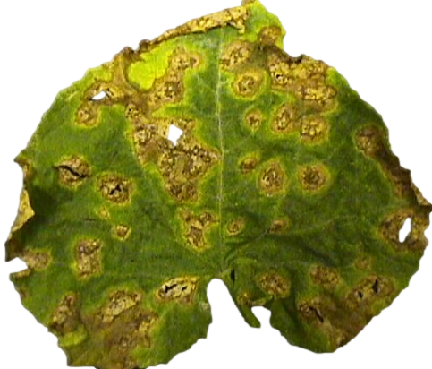
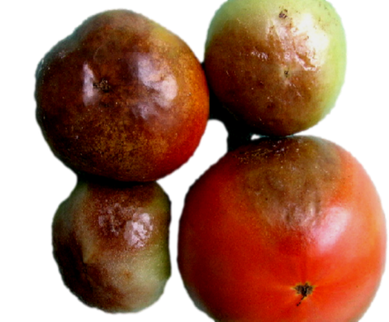
BEZPŁATNY KURS W POZNANIU !
Kiedy? 16-18.05.2025 (piątek, sobota, niedziela)
w godz. 9.00 – 17.00
(przewidziano bezpłatny poczęstunek w przerwie
kawowej i obiadowej)
Gdzie? Uniwersytet Przyrodniczy w Poznaniu
ul. Dąbrowskiego 159 (pętla Ogrody), bud. C, s. 9
Dla kogo? Kurs otwarty dla entuzjastów ogrodnictwa
w wieku od 18 do 64 lat.
Choroby warzyw w uprawach ekologicznych
Program kursu obejmuje:
naukę rozpoznawania chorób wybranych roślin m. in. pomidorów, ogórków, dyni, kapusty, marchwi, fasoli, cebuli itd.
zapoznanie z biologią mikroorganizmów powodujących choroby roślin
porady, jak się chronić przed toksynami grzybów niszczących warzywa
poznanie skutecznych metod zapobiegania chorobom w ogrodach przydomowych i działkowych
Rejestracja:
telefon: 61 846 67 29
pn-pt w godz. 7.00-15.00
e-mail: magdalena.wlodarczyk@up.poznan.pl
online poprzez formularz zgłoszeniowy
https://cku.up.poznan.pl/najlepsi-z-natury

